Slide 1
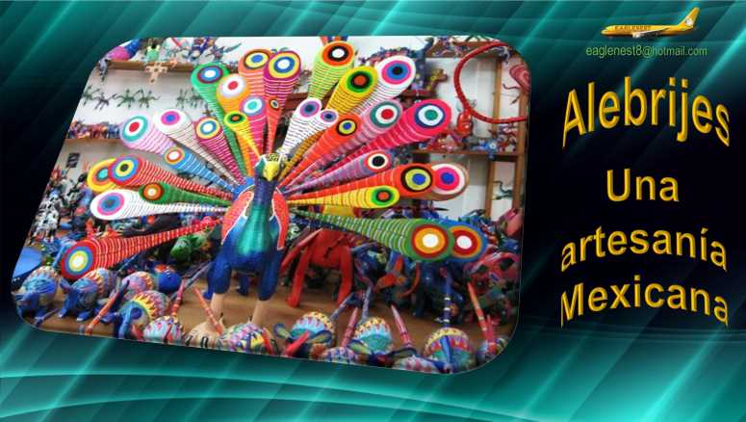

Slide 2
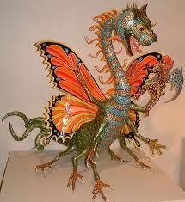



eaglenest8@hotmail.com
Alebrijes
De Oaxaca
____________________

Slide 3
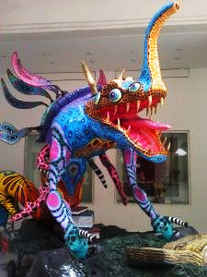
En la región de Oaxaca son populares
los alebrijes tallados en madera de copal.

Slide 4
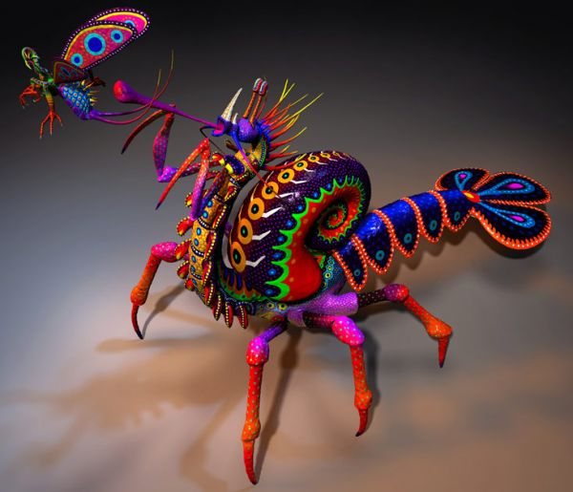

Slide 5
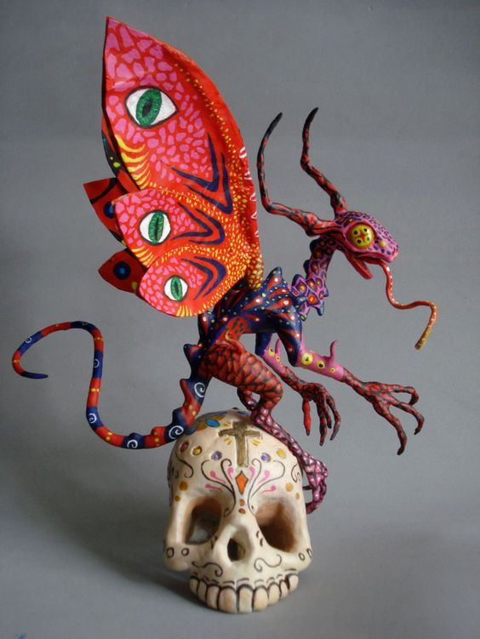
La elaboración de estas artesanías
es la base de la economía
de los poblados de San Martín Tilcajete
y San Antonio Arrazola,
donde numerosas familias
trabajan en la talla de figuras
que luego colorean con pintura vinílica
y comercializan en las plazas,
mercados y talleres de la región.

Slide 6
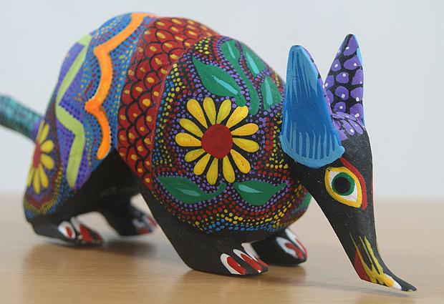

Slide 7
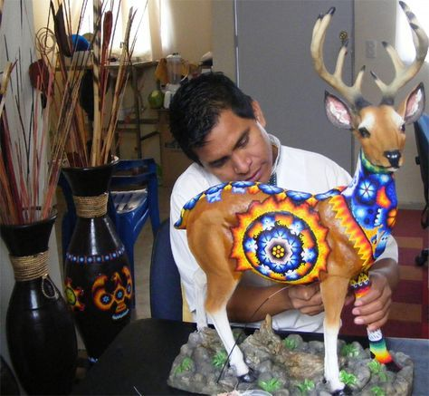
El alebrije de Oaxaca
es una combinación de la tradición
de talla de madera de la región
y la técnica creada por Linares.

Slide 8
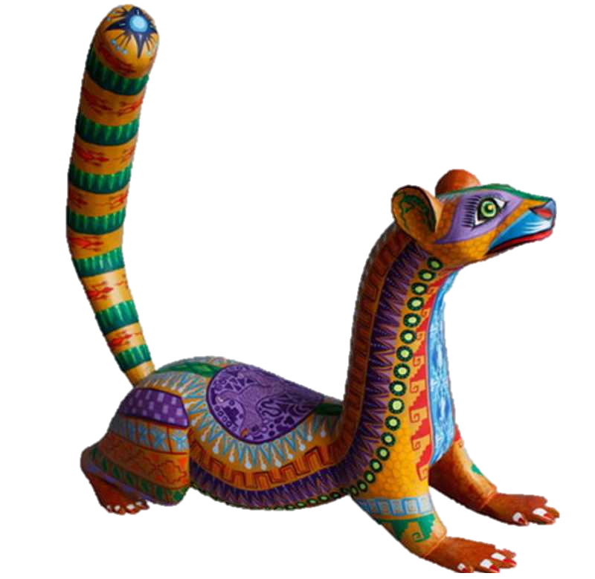

Slide 9
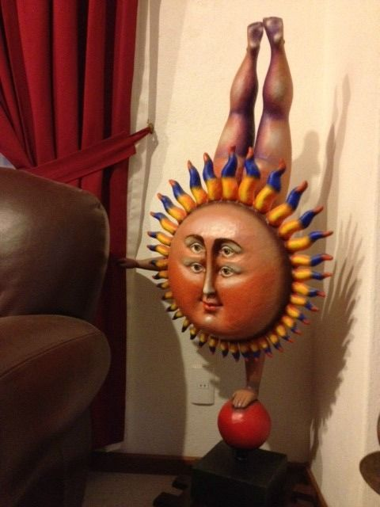
Esta artesanía se introdujo en la zona de Oaxaca
en la década de 1980
gracias a la realización de un taller de demostración llevado a cabo en los Estados Unidos.

Slide 10
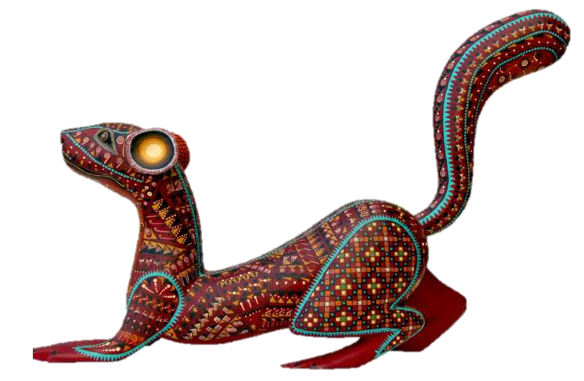

Slide 11
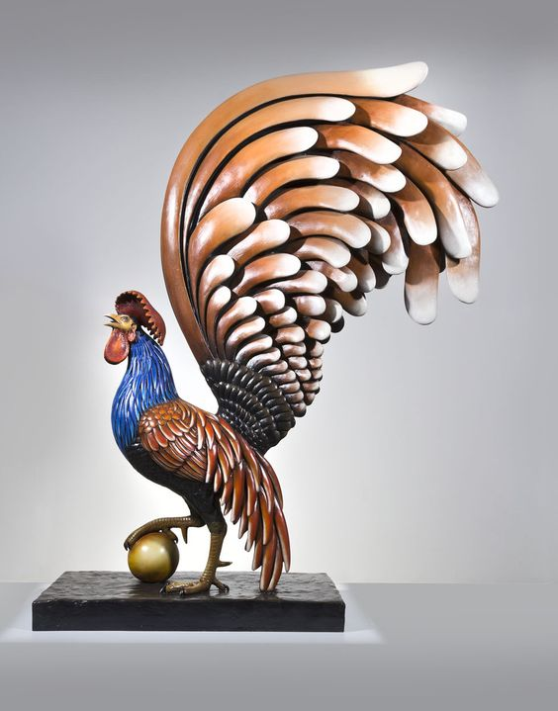
Dicho taller fue organizado
por Judith Bronowski
y contó con la participación
de Manuel Jiménez Ramírez
y la artesana textil María Sabina,
ambos originarios de Oaxaca.

Slide 12
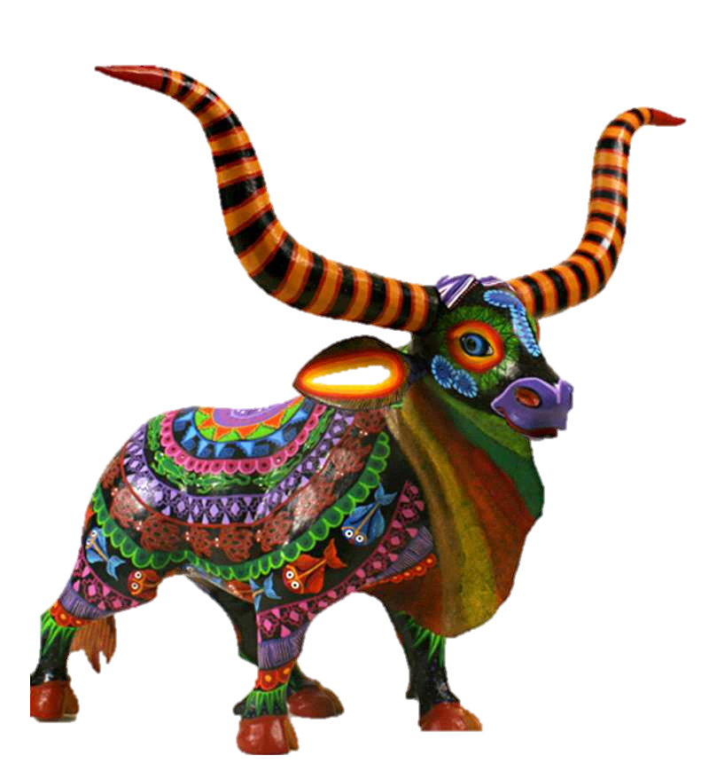

Slide 13
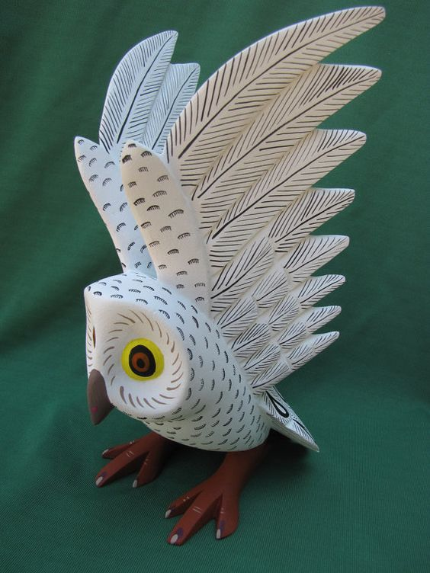
La adaptación del alebrije fue perfeccionada
por Manuel Jiménez Ramírez,
oriundo de San Antonio Arrazola.

Slide 14
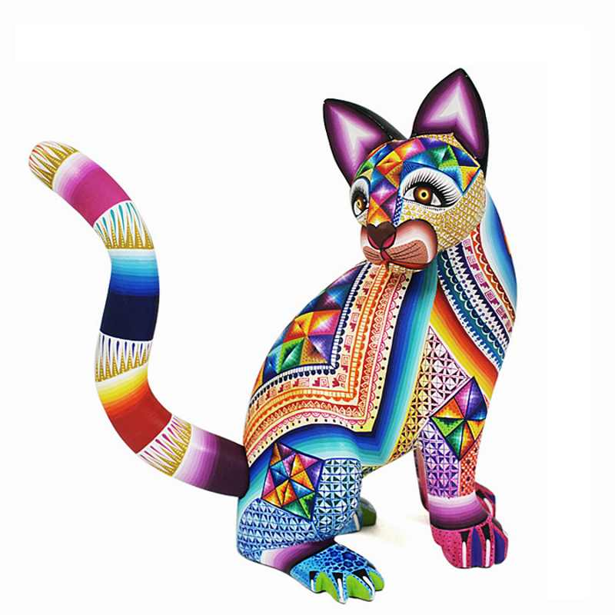

Slide 15
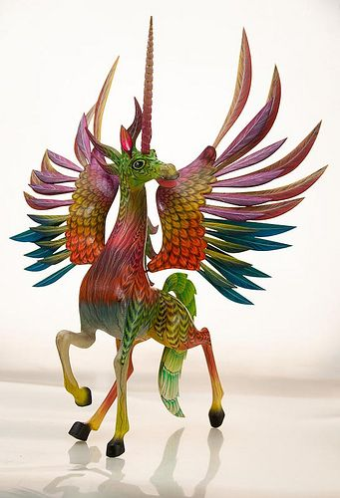
Los diseños de Linares se adaptaron
a la técnica de tallado de madera de copal,
pues esta técnica era la dominada
por los artesanos de la región oaxaqueña.

Slide 16
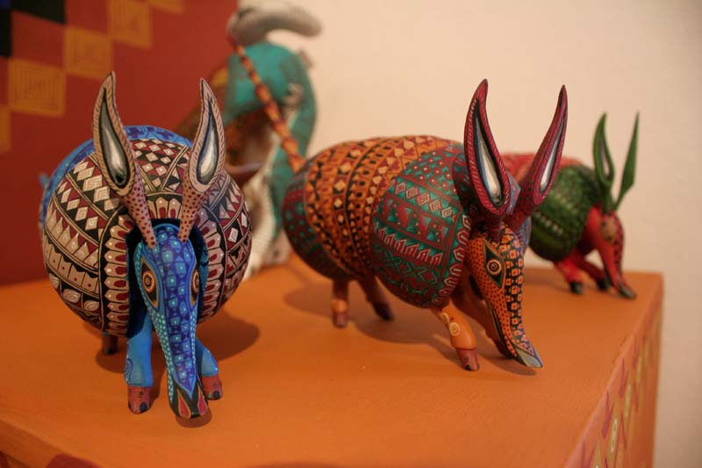

Slide 17
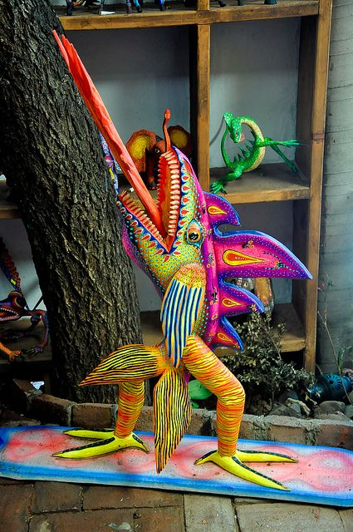
Después de la adaptación de Jiménez
el alebrije se adoptó como artesanía
tanto en San Antonio Arrazola
como en San Martín Tilcajete
y La Unión Tejalapan.

Slide 18
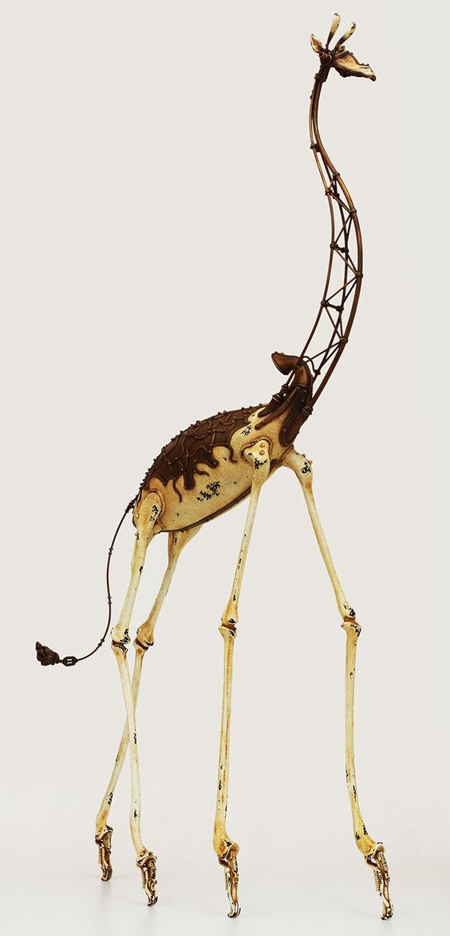
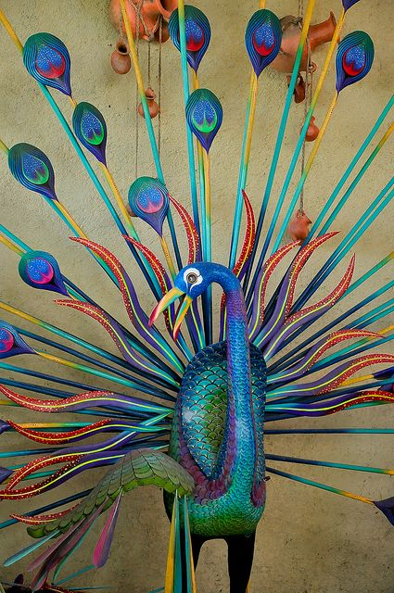
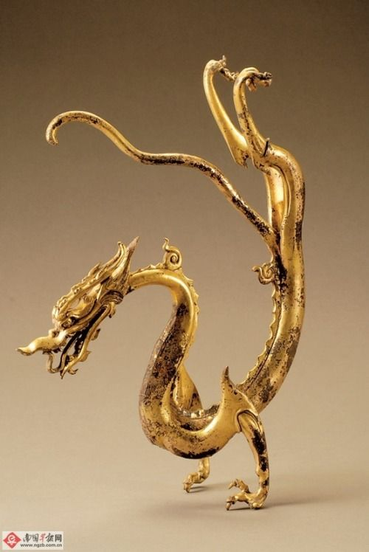

Slide 19
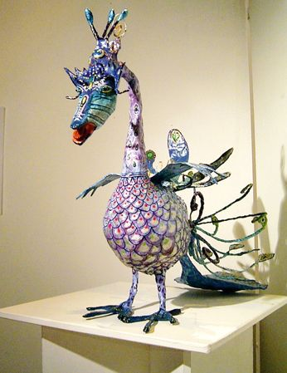
La producción de alebrijes
favoreció con desarrollo económico a la región
pero también generó problemas
como la deforestación de los árboles de copal.

Slide 20
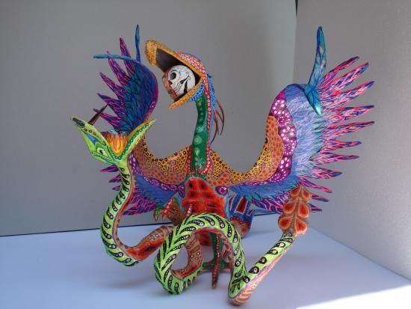

Slide 21
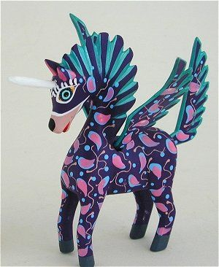
El problema de la deforestación
se ha tratado de compensar
mediante planes de reforestación
que no han sido del todo exitosos.

Slide 22
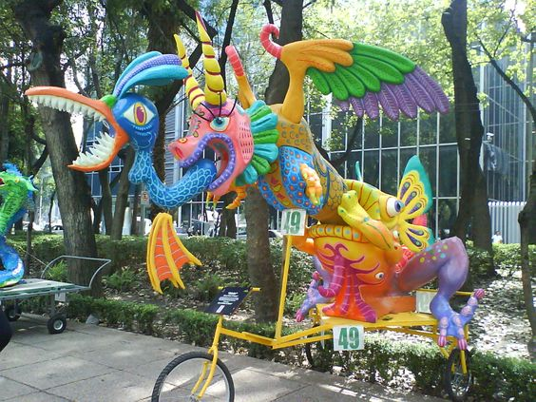

Slide 23
Entre los artistas destacables de la región de Oaxaca
se encuentran Manuel Jiménez, Jacobo Ángeles,
Martín Sandiego, Julia Fuentes y Miguel Sandiego.

Slide 24
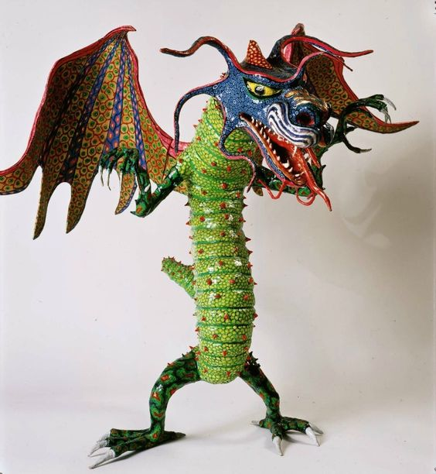
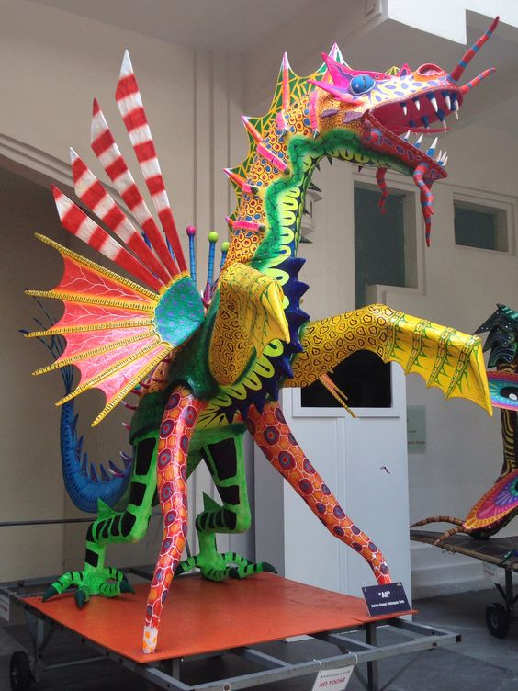

Slide 25
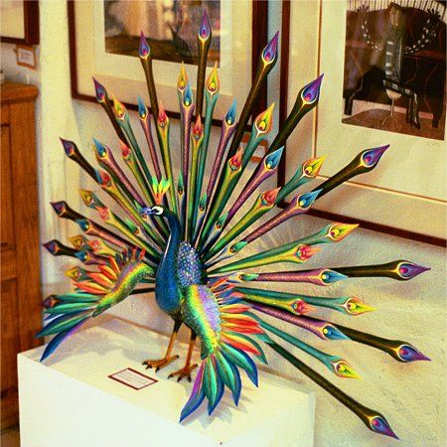
Es importante mencionar que el alebrije
es un artículo artesanal
porque es único y no se puede repetir
en un molde, puesto que si así fuera
dejaría de considerarse una artesanía
como tal dentro del grupo denominado
de los alebrijes.

Slide 26
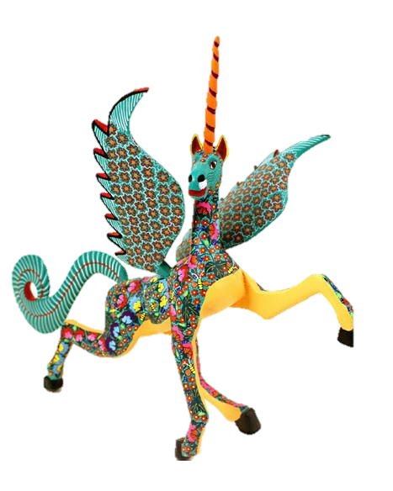


Slide 27
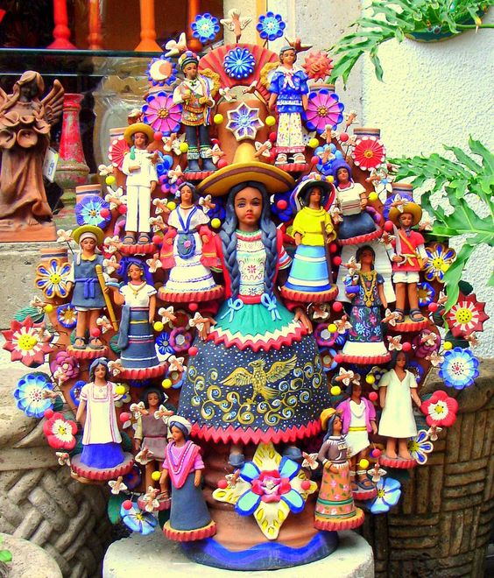
El artesano moldea su trabajo
y lo que le va añadiendo paso a paso
determina su valor.

Slide 28
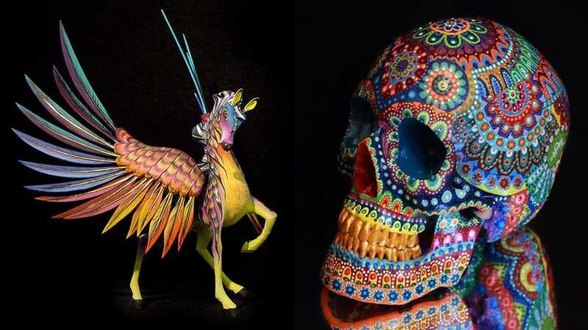

Imagenes y texto :
De la red
Música:
Alebrijes medley
Interprete:
Varios Artistas
Edición:
Eaglenest
Duración :
10 minutos
48 segundos
Chao
Auf wiedersehen
Au revoir
Hasta la vista
Pasenla Bien
___________________
eaglenest8@hotmail.com

Slide 29







12:00
¿Te ha gustado?
Puedes ver más entrando
Aquí
Además puedes recibir powerpoints en tu correo electrónico suscribiéndote aquí:

